Slide 1
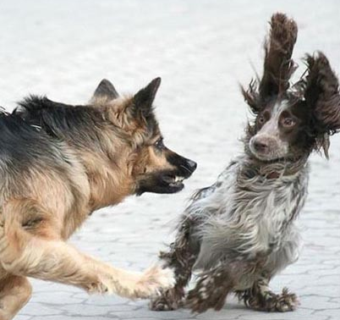
Universidad de los Andes
Fisiología para Medicina
FISIOLOGÍA
SISTEMA NERVIOSO
AUTÓNOMO
2015
Ximena Páez

Slide 2
El paciente
siempre primero
aun por encima de
nuestros propios
intereses
Ximena Páez Medicina ULA 2015

Slide 3
MUY IMPORTANTE:
Este material
NO SUSTITUYE
el uso de los libros para estudiar fisiología
Ximena Páez Medicina ULA 2015

Slide 4
NOTA:
Para las clases y materiales del Sistema Nervioso Autónomo, se ha seguido en gran parte la organización y las ilustraciones del libro Autonomic Nerves de L. Wilson-Pauwels, P-A. Stewart y E.J. Akesson. B.C. Decker, 1997.
Ximena Páez Medicina ULA 2015

Slide 5
FUENTES
Ganong´s Review of Medical Physiology. 23er. Ed. K.E. Barrett, S.M. Barman, S. Boitano, H.L.
Brooks Eds. Lange, 2010.
Fisiología Médica. Fiorenzo Conti (ed.). Mc Graw-Hill, 2010.
Silbernagl S. Despopoulos. Fisiología. Texto y Atlas 7^{tima} Ed. Editorial Médica Panamericana, 2009.
Fox S.I. Human Physiology. 10th edition. McGraw-Hill, New York, 2008.
McCorry L.K. Physiology of the Autonomic Nervous System. Am. J. Pharm. Edu. 71 (4): 78, 2007.
Costanzo L.S. Physiology. 3er Ed. Saunders Elsevier, 2006.
Primer on The Autonomic Nervous System. 2nd edition. D. Robertson, Editor-in- chief. Elsevier
Academic Press, San Diego, 2004.
Shen H. The autonomic nervous system. Memocharts Pharmacology. An integrated
minireview. Minireview LLC, Stow, 2004.
__. Drugs affecting adrenergic transmission. Memocharts Pharmacology. An
integrated minireview. Minireview LLC, Stow, 2004.
__. Drugs affecting cholinergic transmission. Memocharts Pharmacology. An
integrated minireview. Minireview LLC, Stow, 2004.
Goodman & Gilman’s The Pharmacological Basis of Therapeutics 10th Ed. J.G. Hardman, L.E.
Limbird Eds. , A. Goodman Gilman Consulting Ed. McGraw-Hill, 2001.
Wilson-Pauwels L., Stewart P.A. Akesson E.J. Autonomic Nerves. B.C Decker, 1997.
Ximena Páez Medicina ULA 2015

Slide 6
SNA
I Introducción
II Anatomía funcional
III Neurotransmisión
IV Acciones en órganos y tejidos
V Farmacotoxicología
VI Clínica autonómica
Ximena Páez Medicina ULA 2015

Slide 7
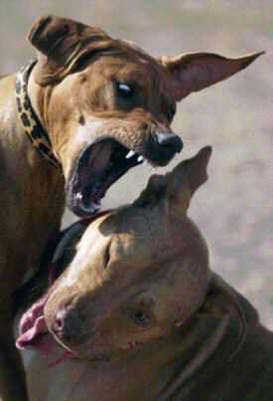
SNA
VI Clínica autonómica
A. Disfunción autonómica
B. Casos
Reacción pelear o huir, pánico
Tumores médula adrenal
S. Claude Bernard-Horner
Disfunción eréctil
Ximena Páez Medicina ULA 2015

Slide 8
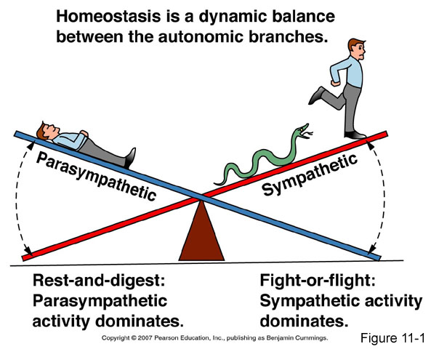
Homeostasis: balance dinámico
entre las divisiones autonómicas
Parasimpático
Simpático
Reposo y digestión:
Parasimpático
Pelear o correr:
Simpático
www.colorado.edu
Ximena Páez Medicina ULA 2015

Slide 9
VI Clínica
autonómica
*
Signos y Síntomas de
Disfunción Autonómica
Hipotensión postural (ortostática)
Taquicardia persistente
Sudación defectuosa
Impotencia sexual
Alteraciones de micción y defecación
Ximena Páez Medicina ULA 2015

Slide 10
Disfunción
Autonómica
VI Clínica
autonómica
PRIMARIA
Disautonomía familiar
S. Riley-Day
Defecto genético raro
en desarrollo de células
cresta neural
Reducción de N. sensoriales,
N. motoras pre y posgangl.
Ausencia de neuronas en
gl. Pterigopalatino
Ausencia lágrimas
Alt. consumo comida
Inestabilidad vasomotora
Insensibilidad al dolor
Ataxia
Ximena Páez Medicina ULA 2015

Slide 11
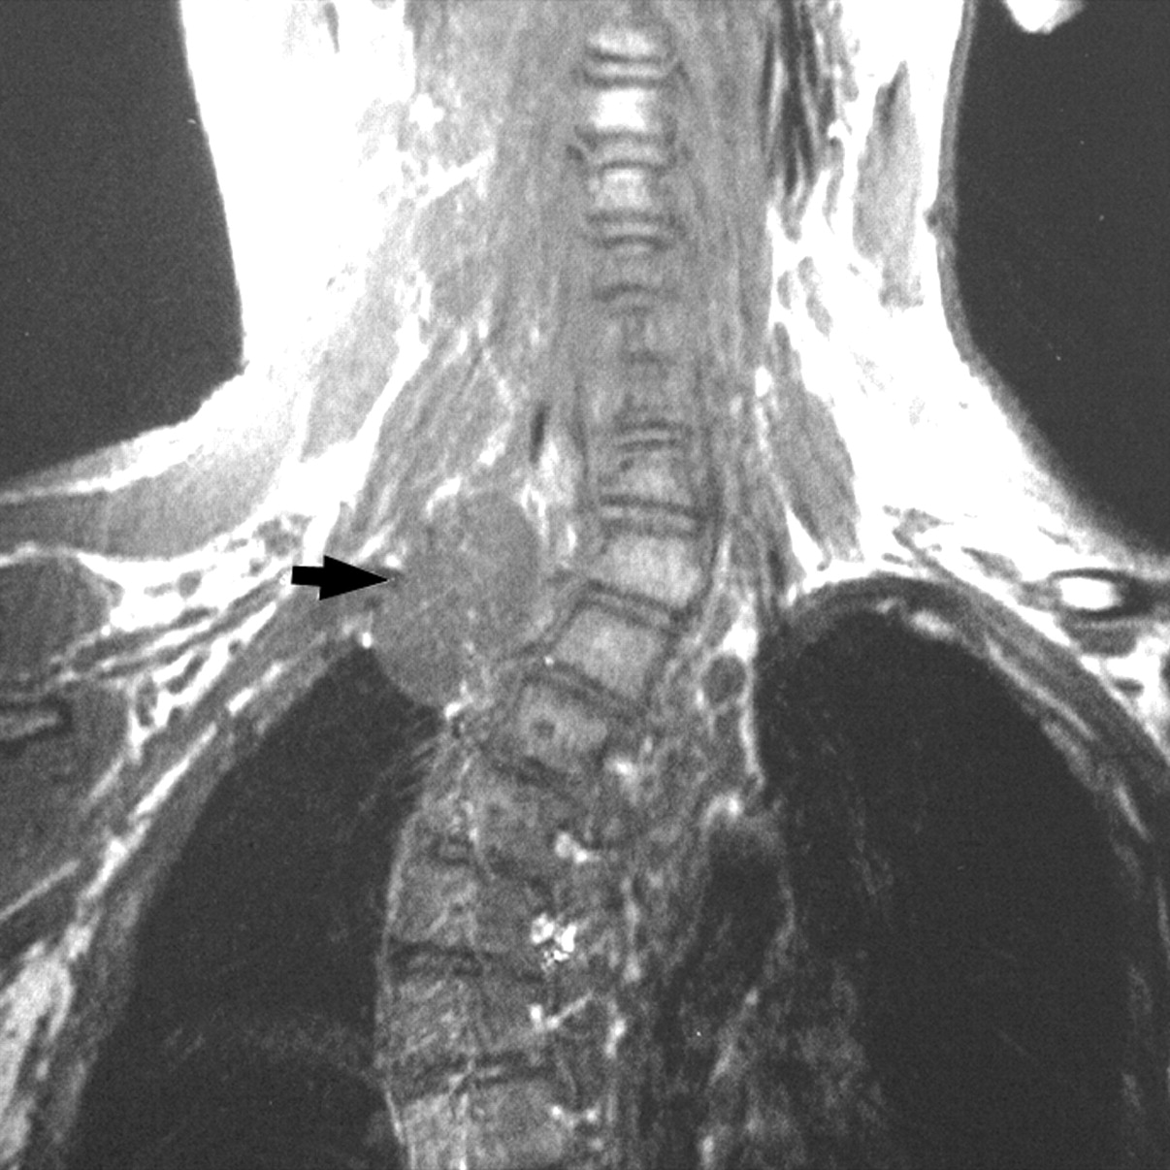
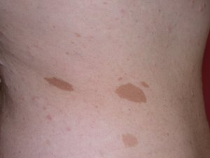
Disfunción
Autonómica
VI Clínica
autonómica
PRIMARIA
Neurofibromatosis
S. Von Recklinhausen
Exceso desarrollo de
N. autonómicas por
exceso de células
cresta neural
Tumores benignos en nervios espinales y manchas café au lait (café con leche) en piel
Signos autonómicos
variables.
Ximena Páez Medicina ULA 2015

Slide 12
VI Clínica
autonómica
Disfunción
Autonómica
**
SECUNDARIA
Signos autonómicos por
daño de nervios periféricos
Disfunción somática
sensorial y motora
Diabetes
Neuropatía infecciosa periférica
(Síndrome de Guillain Barré)
Alcoholismo
Esclerosis Múltiple
Daño de la médula espinal
Ximena Páez Medicina ULA 2015

Slide 13
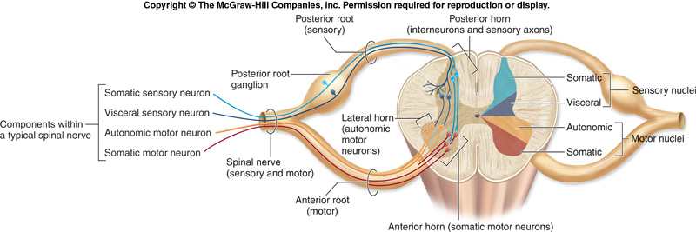
VI Clínica
autonómica
Recordar la anatomía…
N. sensorial
Somática
N. sensorial
Autonómico
N. motora
Autonómica
N. espinal
(sensorial y motor)
N. motora
Somática
Si hay daño del nervio periférico
habrá síntomas sensoriales y motores
autonómicos y somáticos
Ximena Páez Medicina ULA 2015

Slide 14
Disfunción Autonómica
Neuropatías Periféricas
SECUNDARIA
*
Diabetes
Ejemplos
Daño nervios por hiperglicemia y disminución de flujo sanguíneo
Alteración precoz axones finos
Síntomas autonómicos
Afectación de vasoconstricción y sudación
IM indoloro por denervación del corazón
Afectación micción y tránsito GI
Disfunción eréctil
Síntomas somáticos
Pérdida percepción de dolor y temperatura
Pérdida de percepción de
vibración y sentido de
posición
Pie diabético
*
Ximena Páez Medicina ULA 2015

Slide 15
VI. Clínica autonómica
Casos
1. Pelear o Huir, Pánico
Caso Margarita
Caso Mateo
2. Feocromocitoma
3. Síndrome de Bernard-Horner
Caso Freddy
4. Disfunción eréctil
Caso Gilberto
Ximena Páez Medicina ULA 2015

Slide 16
VI Clínica
autonómica
Respuestas Simpáticas
Reacción fisiológica
“Pelear o huir”
Reacción patológica
Ataque de pánico
Feocromocitoma
S. Bernard-Horner
Ximena Páez Medicina ULA 2015

Slide 17
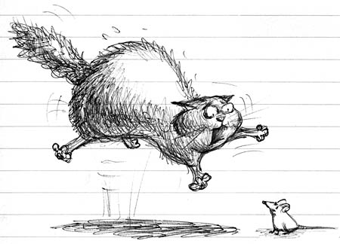
VI Clínica
autonómica
Estimulación Simpática
Reacción
pelea-huida
Ximena Páez Medicina ULA 2015

Slide 18
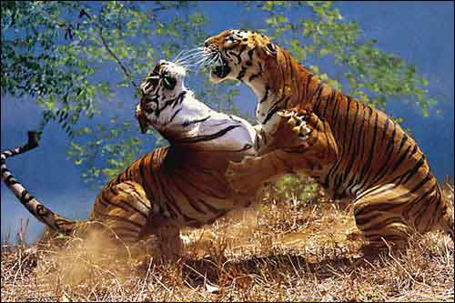
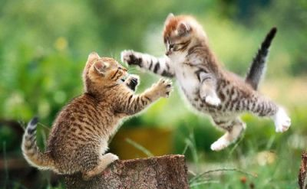
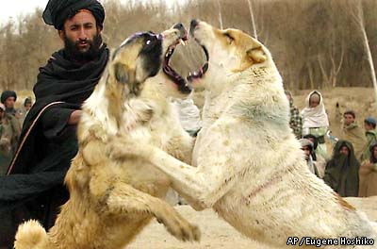
VI Clínica
autonómica
Estimulación Simpática
Pelea
Ximena Páez Medicina ULA 2015

Slide 19
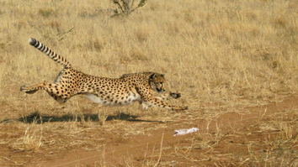
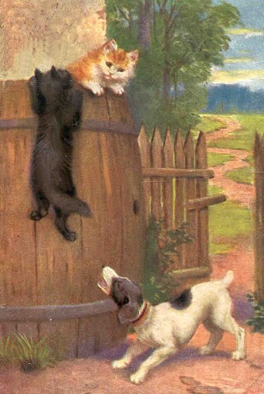
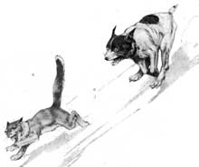
Estimulación Simpática
Huida
Ximena Páez Medicina ULA 2015

Slide 20
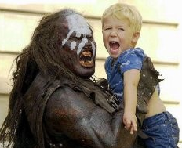
VI Clínica
autonómica
Estimulación Simpática
Pánico
Ximena Páez Medicina ULA 2015

Slide 21
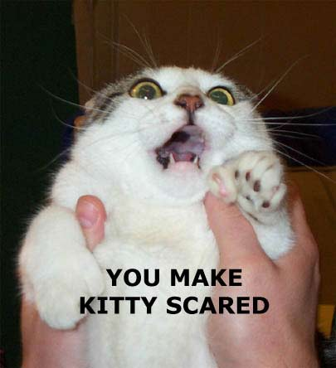
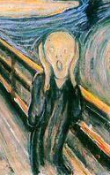
VI Clínica
autonómica
Estimulación Simpática
¡Pánico!!
El Grito E. Munch 1893
Ximena Páez Medicina ULA 2015

Slide 22
VI Clínica
autonómica
****
Reacción “Pelear o Huir”
Respuesta fisiológica de
preparación para la acción
Ximena Páez Medicina ULA 2015

Slide 23
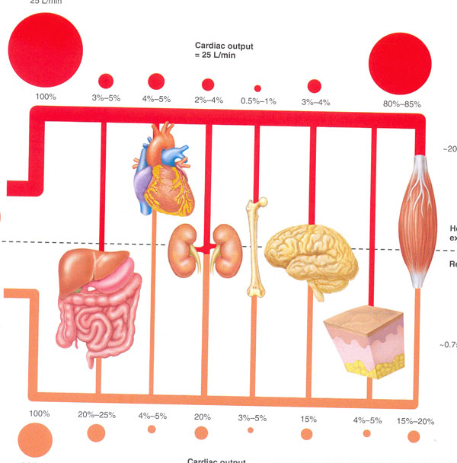
VI Clínica
autonómica
Flujo sanguíneo a órganos y tejidos
Corazón
Hueso
Piel
TGI
Riñones
Cerebro
Músculo
Reposo
100%
20-25%
4-5%
20%
3-5%
15%
4-5%
15-20%
Gasto cardiaco 5 L/min
S.I. Fox. Human Physiology, 2008
Ximena Páez Medicina ULA 2015

Slide 24
Gasto cardiaco
25 L/min
****
100%
3-5%
4-5%
2-4%
0.5-1%
3-4%
80-85%
Acción
Redistribución
del flujo
Músculo
Reposo
20-25%
4-5%
20%
3-5%
15%
4-5%
15-20%
100%
Gasto cardiaco 5 L/min
Ximena Páez Medicina ULA 2015
S.I. Fox. Human Physiology, 2008

Slide 25
VI Clínica
autonómica
****
1. Reacción “Pelear o Huir”
Respuesta fisiológica de preparación para la acción
Fase 1
Activación cascada simpática
Fase 2
Liberación masiva de NT
Fase 3
Efectos de NT locales y circulantes en:
Músculo - Hígado
Corazón - Pulmones
Pupila - Gl. sudoríparas
Piel
Ximena Páez Medicina ULA 2015

Slide 26
VI Clínica
autonómica
****
1. Reacción “Pelear o Huir”
Caso Margarita, miedo real
Caso Mateo, ansiedad
Ximena Páez Medicina ULA 2015

Slide 27
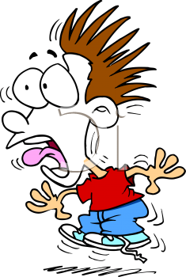
Susto!!
Ximena Páez Medicina ULA 2015

Slide 28
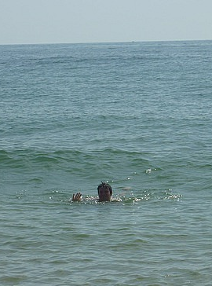
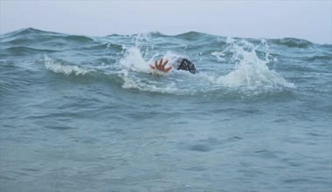
1. Reacción
“Pelear o Huir”
***
VI Clínica
autonómica
Miedo real
Preparación para correr - ejercicio
Caso Margarita
Fase 1
Miedo a morir ahogada
Corteza cerebral
Hipotálamo
Activación Div. simpática
N. Pregl. y médula adrenal
N. Posgangl.
Fase 3
Acción de catecolaminas
local y sistémica
¡Tengo que llegar
a la orilla!
Cambios en actividad:
Muscular esquelética
Hepática
Cardiaca
Pulmonar
Otros:
Pupila, Vasos, Piel
Fase 2
Liberación masiva de
catecolaminas
Ximena Páez Medicina ULA 2015

Slide 29
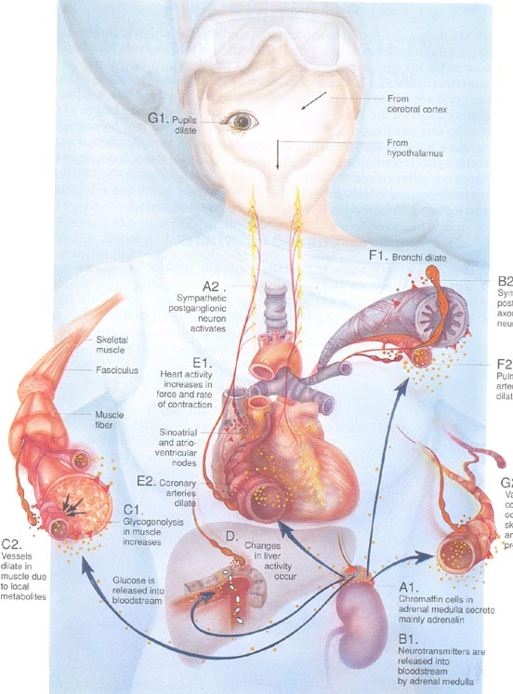
1. Reacción
“Pelear o Huir”
***
A
TEMOR
De corteza
G
Caso Margarita, miedo real
A. Percepción TEMOR
Corteza cerebral
B. Liberación de
transmisores
B
C. Cambios en
actividad muscular
C
D. Cambios en
actividad hepática
F
E. Cambios en
actividad cardiaca
E
F. Cambios en
pulmones
D
G
G. Otros cambios
Pupila
Vasos
Piel
B
Ximena Páez Medicina ULA 2015

Slide 30
1. Reacción
“Pelear o Huir”
***
A.
TEMOR
De corteza
De hipotálamo
Activación simpática
A. Percepción TEMOR
Corteza cerebral
Activación división simpática
A2.
F. Simp.
posgl.
A1. Activación células
cromafines
Médula Adrenal
A2. Activación Neuronas
Simpáticas posgangl.
en todo el cuerpo
Médula
suprarrenal
A1.
Ximena Páez Medicina ULA 2015

Slide 31
1. Reacción
“Pelear o Huir”
***
B. Liberación de
transmisores
B1. Médula Adrenal
libera principalmente
E a la sangre
B2.
B2. Terminales N. Simpáticas
posgangl. en todo
el cuerpo liberan
principalmente NE en
espacios sinápticos
NE
E
B1.
Ximena Páez Medicina ULA 2015

Slide 32
1. Reacción
“Pelear o Huir”
***
C. Cambios en actividad
muscular esquelética
Músculo
esquelético
C1. Glucogenolisis produce
glucosa en el músculo (E β2)
C2. Vasodilatación en
músculo (E β2) promueve
entrega O₂ y
remoción CO₂
C1.
C2.
Ximena Páez Medicina ULA 2015

Slide 33
1. Reacción
“Pelear o Huir”
***
D. Cambios en
actividad hepática
Hepatocitos envían
glucosa a la sangre para contracción muscular
Hiperglicemia por glucogenolisis (E β2)
y gluconeogénesis (NE α1)
D.
Hiper
glicemia
Hígado
Ximena Páez Medicina ULA 2015

Slide 34
1. Reacción
“Pelear o Huir”
***
VI Clínica
autonómica
¿Cómo aumentó Margarita
la energía para el ejercicio?
Acción de E, NE
Aumento glucosa
Músculo esquelético
Glucogenolisis (E β2)
Glucosa-6P en el músculo
Hígado
Glucogenolisis (E β2) Gluconeogénesis (NE α1,E β2)
Glucosa a la sangre: Hiperglicemia
Aumento glucosa en músculo
Ximena Páez Medicina ULA 2015

Slide 35
1. Reacción
“Pelear o Huir”
***
E. Cambios en
actividad cardiaca
E1. Aumento de la FC,
velocidad conducción y
fuerza contracción
(NE E β1)
E1.
E2.
E2. Dilatación vasos
coronarios (E β2)
Ximena Páez Medicina ULA 2015

Slide 36
1. Reacción
“Pelear o Huir”
¿Cómo aumentó la actividad
cardiaca en Margarita?
***
Coordinación con actividad física
por el CCV en tallo
Corteza motora
inicio mov. voluntario
Hipotálamo
Músculo
CCV
Corazón:
Aumenta FC,
Contracción y
Gasto cardiaco
Vasos:
Constricción piel
Dilatación coronaria,
pulmonar y muscular
Ximena Páez Medicina ULA 2015

Slide 37
1. Reacción
“Pelear o Huir”
***
F. Cambios en
pulmones
F1.
F1. Aumento de FR, volumen
y dilatación bronquios
(E β2)
F2.
F2. Dilatación vasos
pulmonares (E β2)
Ximena Páez Medicina ULA 2015

Slide 38
1. Reacción
“Pelear o Huir”
***
¿Qué mecanismos provocaron los
cambios respiratorios en Margarita?
Miedo
Corteza
Hipotálamo
(+)
Centros CV
Respiratorios
tallo
(+)
Músculos
Somáticos
Diafragma
Intercostales
(+)
E, NE
β2
Pulmones
Broncodilatación
Vasodilatación
Pulmones
Aumenta FR y Volúmenes
Movilizados
Elimina exceso CO₂
Gana más oxígeno
Ximena Páez Medicina ULA 2015

Slide 39
1. Reacción
“Pelear o Huir”
***
G1.
Midriasis
G. Otros Cambios
G1. Dilatación pupilas
(NE α1)
G2. Vasoconstricción en
piel y vísceras
(NE α1)
Redistribución flujo
Sudación para disipar
calor por actividad
muscular (ACh M3)
Piloerección (NE α1)
G2.
Piel:
Vasoconstricción
Sudación
Piloerección
Ximena Páez Medicina ULA 2015

Slide 40

1. Reacción
“Pelear o Huir”
***
VI Clínica
autonómica
Ansiedad
Temor anticipado no real
Preparación pelea-huida
Caso Mateo
Corteza - hipotálamo
Cascada simpática
Médula adrenal, N. posgl.
Liberación NE y E
Acciones simpáticas
en el cuerpo
Ximena Páez Medicina ULA 2015

Slide 41
1. Reacción
“Pelear o Huir”
***
VI Clínica
autonómica
Caso Mateo
Ansiedad
Piel pálida, húmeda, fría
Pupilas dilatadas
Palpitaciones
Respiración acelerada
“sudor
frío”
Hiperventilación sin exceso CO₂
Disminución CO₂ en sangre
Disminución CO₂ en cerebro
Vasoconstricción cerebral
Disminución O₂ cerebral
Disminuye metabolismo glucosa
energía
Sensación de mareo y náusea
¡Descarga
simpática!
Náusea
Mareo
??
Ximena Páez Medicina ULA 2015

Slide 42
1. Reacción
“Pelear o Huir”
***
VI Clínica
autonómica
Caso Mateo
Ansiedad
Reposo
Ejercicio, ansiedad
mmHg
40
pCO2
pCO₂
TIEMPO
Pulmones
eliminan CO₂
Hiperventilación
Vasoconstricción
Flujo sanguíneo
cerebral
MAREO
Ximena Páez Medicina ULA 2015

Slide 43
1. Reacción
“Pelear o Huir”
***
VI Clínica
autonómica
Caso Mateo
Ansiedad
Respiración
en bolsa papel
mmHg
40
pCO2
Vasodilatación
cerebral
TIEMPO
Respirar aire espirado
Aumenta CO₂
en sangre
Desaparece
Mareo
Ximena Páez Medicina ULA 2015

Slide 44
1. Reacción
“Pelear o Huir”
***
VI Clínica
autonómica
Caso Mateo
Ansiedad
Respirar propio aire espirado
rico en CO₂
Aumento CO₂ en sangre
Aumento CO₂ en cerebro
Vasodilatación cerebral
Aumento O₂ cerebral
Metabolismo glucosa
Respiración en
bolsa papel
Desaparecen síntomas
náusea y mareo
Ximena Páez Medicina ULA 2015

Slide 45
VI Clínica
autonómica
**
2. Tumores médula adrenal
Feocromocitomas
Infrecuentes, graves,
pero tratables
“Los ojos no pueden reconocer lo que la mente no sabe…”
C.K. Meador
Profesor Emérito
Universidad de Vanderbilt
Ximena Páez Medicina ULA 2015

Slide 46
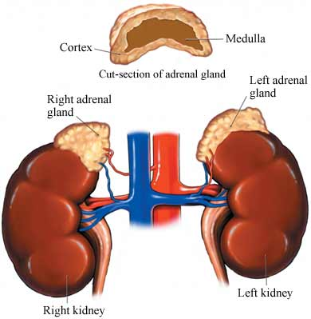
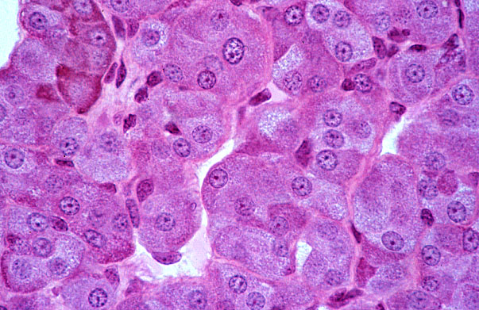
2. Feocromocitoma
Gr. phaios oscuro + cromo + cito + oma
Tumor de c. cromafines
Glándulas
suprarrenales
Médula adrenal
Corteza
Feocromocitos o
C. cromafines
Ximena Páez Medicina ULA 2015

Slide 47
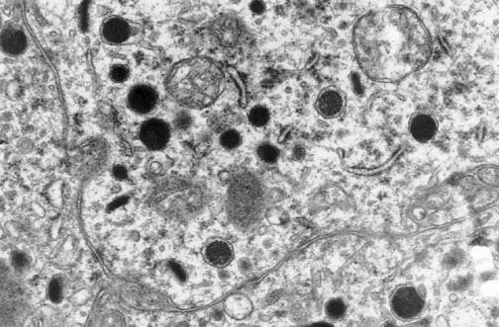
VI Clínica
autonómica
2. Feocromocitoma
Gránulos
secretores
Epinefrina
Norepinefrina
ME: Células cromafines en médula suprarrenal
Exceso de E y NE
vertidas en sangre
Exceso de estimulación
simpática
Ximena Páez Medicina ULA 2015

Slide 48
2. Feocromocitoma
VI Clínica
autonómica
Síntomas
**
Crisis hipertensivas de difícil manejo
con cefaleas severas
Sudación excesiva, palidez, frialdad
Frecuencia cardiaca elevada
(taquicardia y palpitaciones)
Ansiedad/ nerviosismo, pánico, temblores
(sensación de muerte inminente)
Descarga simpática
principalmente E
Ximena Páez Medicina ULA 2015

Slide 49
VI Clínica
autonómica
2. Feocromocitoma
Diagnóstico
**
PENSAR en esta enfermedad
CA en el plasma y orina: E y NE
Metabolitos en orina de 24 hs:
Metanefrinas
Imágenes:
TAC abdominal
MRI abdominal
Metaiodobenzilguanidina (MIBG)I¹³¹
estructura parecida a NE
Tratamiento
Médico:
Primero, drogas bloqueadoras alfa para controlar PA
Luego, drogas bloqueadoras beta para controlar FC
Quirúrgico:
Adrenalectomía
Ximena Páez Medicina ULA 2015

Slide 50
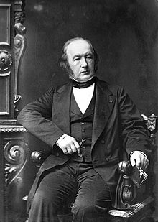
VI Clínica
autonómica
3. Síndrome Claude Bernard-Horner
**
Parálisis oculosimpática
C. Bernard
J. F. Horner
En 1852 describió
síntomas de daño
simpático cervical
en conejos:
oreja caliente
Oftalmólogo en 1869 hizo la primera descripción del daño simpático cervical
en una paciente:
ptosis, miosis y eritema facial
Padre Medicina
Experimental
Ximena Páez Medicina ULA 2015

Slide 51
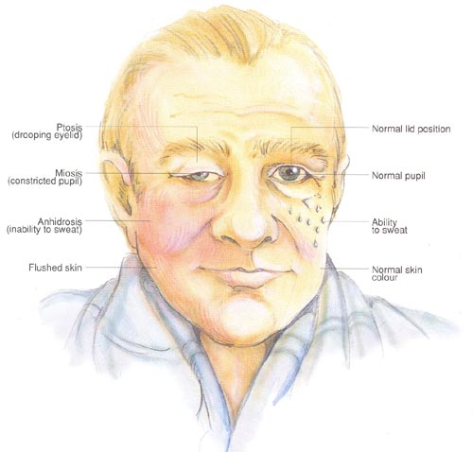
2. Síndrome C.
Bernard-Horner
**
VI Clínica
autonómica
Lado
afectado
Lado
sano
Ptosis palpebral parcial
Párpado normal
Miosis
Pupila normal
Anhidrosis
Sudación
Rubor
Coloración normal piel
+
Brazo derecho
seco y rubicundo
Caso Freddy
Ximena Páez Medicina ULA 2015

Slide 52
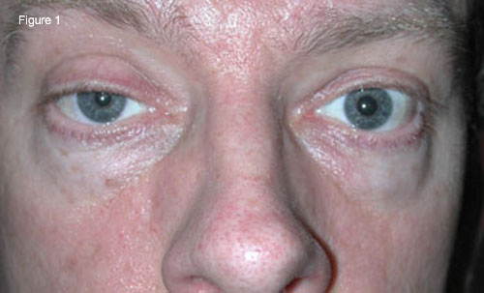
3. Síndrome
Bernard-Horner
Síntomas autonómicos
de déficit simpático
Ptosis palpebral parcial
Miosis
Piel seca, roja
Ximena Páez Medicina ULA 2015

Slide 53
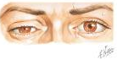
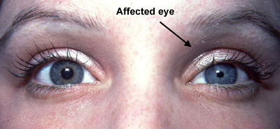
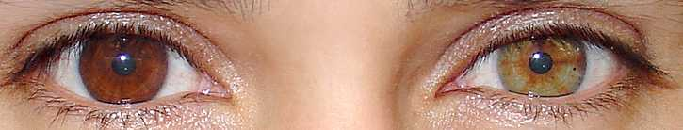
3. Síndrome
Bernard-Horner
No sudación
Ptosis palpebral
Miosis
Heterocromia iris
(niños)
Ximena Páez Medicina ULA 2015

Slide 54
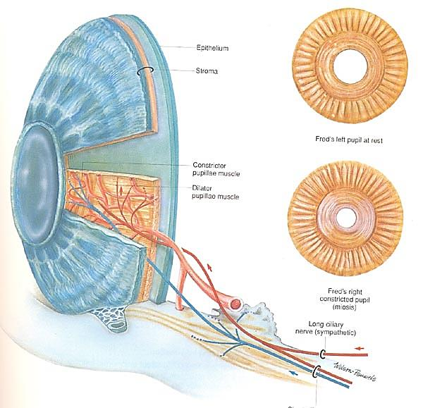
2. Síndrome
Bernard- Horner
Pupila en reposo
Lado normal
M. Constrictor
pupila
Desbalance,
predomina
Parasimpático
MIOSIS
M. Dilatador
pupila
Pupila contraída
Lado afectado
Simpático
N. Ciliar largo
Dilatador pupila
Nervio ciliar largo simpático
Nervio ciliar corto
Simpático y parasimpático
Ximena Páez Medicina ULA 2015

Slide 55
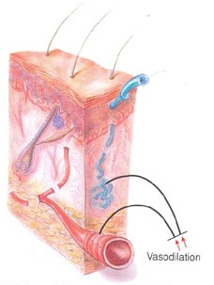
3. Síndrome
Bernard-Horner
***
No piloerección
4.
Lado afectado
3.
NO HAY Respuesta a
estimulación simpática:
1. No hay vasoconstricción
2. No hay sudación
3. No hay piloerección
No sudación
Piel caliente,
rubicunda,
y seca
Vasodilatación
Ximena Páez Medicina ULA 2015

Slide 56
2. Síndrome
Bernard-Horner
VI Clínica
autonómica
¿Dónde está la lesión en Freddy?
Posibles sitios vía autonómica simpática
SNC centros integración
Médula espinal cuerpos n. PREgangl.
Ax. PREgangl. cadena simp. paravertebral
G. paravertebrales, sinapsis con n. POSgangl.
Ax. POSganglionares
Ximena Páez Medicina ULA 2015

Slide 57
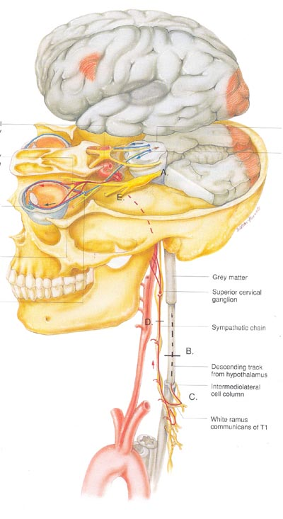
3. Síndrome
Bernard-Horner
Vía autonómica eferente a
Cadena Simpática Cervical
y dilatador de la pupila
N. Ciliares largos
al m. radial iris
Centros autonómicos
CV tallo
N. motoras 1er orden:
SNC
N. motoras 2do orden:
N. PREganglionares
N. motoras 3er orden:
N. POSganglionares
G. cervical sup.
cabeza y cuello
Cadena simpática
Asta intermedio lat.
Med esp. T1-T3
G. cervical inf.
G. Estrellado (T1)
Miembro sup.
Ximena Páez Medicina ULA 2015

Slide 58

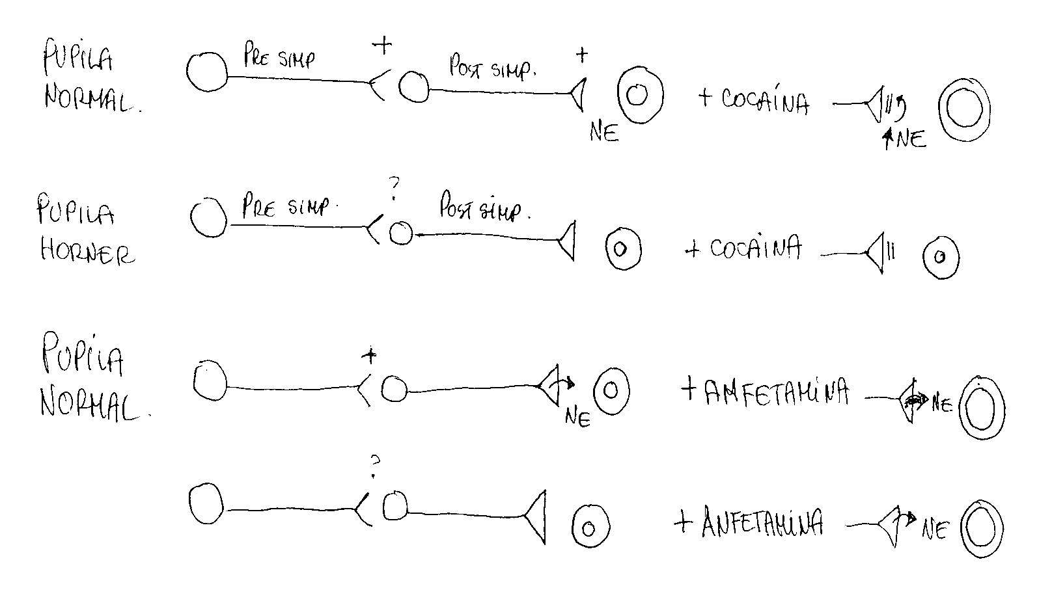
3. Síndrome
Bernard-Horner
**
Lado afectado
Diagnóstico sitio lesión
¿Qué hace
la cocaína?
Pupila
normal
N. Pregl simp
(+)
N. Posgl simp
(+)
+ cocaína
Midriasis
NE
NE
?
?
Pupila
Horner
+ cocaína
Miosis
N. Pregl simp
N. Posgl simp
No hay respuesta
a cocaína
¿Qué pasó?
Ximena Páez Medicina ULA 2015

Slide 59
3. Síndrome
Bernard-Horner
Caso Freddy
Lado afectado
**
Pupila
normal
(+)
(+)
+ cocaína
Midriasis
NE
Pupila
Horner
?
?
NE
+ cocaína
Miosis
Pupila
normal
(+)
(+)
+ anfetamina
Midriasis
NE
NE
Pupila
Horner
?
?
+ anfetamina
Midriasis
NE
¿Qué hace la
anfetamina?
!Hay respuesta
a anfetamina!
Ximena Páez Medicina ULA 2015

Slide 60
2. Síndrome
Bernard-Horner
VI Clínica
autonómica
**
¿Qué pasó?
Respuesta a la ANFETAMINA en la pupila de Horner significa que,
el Ax. Simpático POSgangl. está INTACTO
La lesión está en algún lugar ANTES de la Neurona POSGANGLIONAR:
SNC o
A lo largo de Ax. PREgangl.
(cadena simpática)
NE
M. Liso
Dilatador
pupila
SNC
Ax. PRE
Ax. POS
Ximena Páez Medicina ULA 2015

Slide 61
3. Síndrome
Bernard-Horner
**
¿Dónde está la lesión en Freddy?
G. cervical sup.
Inervación simpática cabeza y cuello
G. cervical medio e inf.
Inervación simpática miembro superior
Lesiones raíces T1-T3 afectan
inervación G. Cervicales y función
autonómica de cara y brazo ipsilateral
*
Defecto de sudación en
cara y brazo del mismo lado
Rx tórax
Ximena Páez Medicina ULA 2015

Slide 62
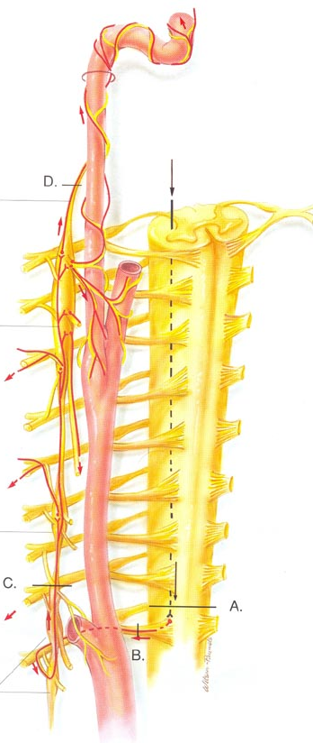
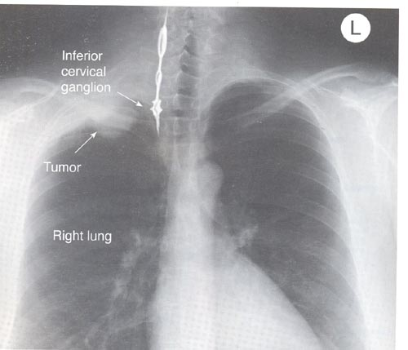
3. Síndrome
Bernard-Horner
**
A la cabeza
Cadena
simpática
cervical
Ganglio cervical inferior
G. cervical
Sup.
M sup
Pulmón der
G. cervical
medio
A M. sup
N. Simp.
T1-T3
G. cervical
inf./estrellado
Tumor en apex pulmón derecho
Tumor Pancoast
Ax. Pregangl.
Ximena Páez Medicina ULA 2015

Slide 63
4. Disfunción eréctil
Diabetes
VI Clínica
autonómica
Gilberto tiene una falla en la erección
Erección incompleta o ausencia de erecciones
Ausencia de erección nocturna y/o emisión
Antecedente familiar de diabetes
Hiperglicemia
Daño precoz de axones de pequeño diámetro
Afectación de regulación autonómica
de los vasos
Neuropatía
periférica crónica
por diabetes
Disfunción
eréctil
Ximena Páez Medicina ULA 2015

Slide 64
4. Disfunción eréctil
Diabetes
VI Clínica
autonómica
Control neural de
función sexual masculina
Centro
Entrada
Salida
Ximena Páez Medicina ULA 2015

Slide 65
Control neural
función sexual
masculina
VI Clínica
autonómica
Entrada
Información sensorial
Aferencias sensoriales somáticas
Información de tacto:
Nervio dorsal pene a médula S2-S4
¡Piel pene tiene la más alta densidad de
receptores sensoriales del cuerpo!
Aferencias sensoriales viscerales
de genitales
Función
Cooperativa
SN somático y
SNA
Ximena Páez Medicina ULA 2015

Slide 66
VI Clínica
autonómica
Control neural
función sexual
masculina
Información sensorial
Información sensorial va desde la periferia
a médula espinal a centros corticales para apreciación consciente e interpretación de sensaciones
Desencadenan respuesta refleja
a la estimulación táctil
Ximena Páez Medicina ULA 2015

Slide 67
Control neural
función sexual
masculina
VI Clínica
autonómica
Centros
Integración
Control superior
respuesta sexual
Sistema límbico
HIPOTÁLAMO
Tálamo
Corteza
TALLO
MÉDULA ESPINAL
Salida
Simpático
T11-T12
L1-L2
S2-S4
Parasimpático
Ximena Páez Medicina ULA 2015

Slide 68
VI Clínica
autonómica
Control neural
función sexual
masculina
Centros
Integración
**
Tálamo corteza
Hipotálamo
Sistema
límbico
Entrada
M. Espinal
L1-L2; S2-S4
SN Somático
S2-S4
Salida
Estimulación
Piel
genitales
N. pudendo
Simpático
Parasimpático
F. Colinérgicas
Vasodilatadoras
EYACULACIÓN
ERECCIÓN
Ximena Páez Medicina ULA 2015

Slide 69
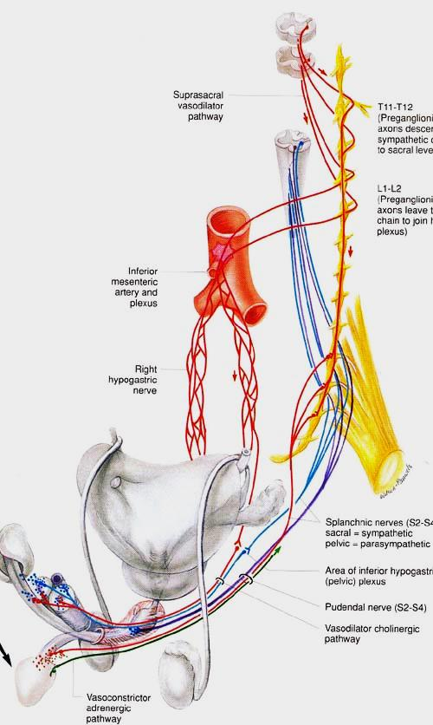
T11-T12
Ax. pregl. descienden
por cad. simpática
hasta sacro
Vía Simpática
vasoconstrictora
Vía Simpática
vasodilatadora
suprasacra
L1-L2
Ax. pregl. salen
de cad. simpática
al plexo hipogástrico:
Vía Parasimpático
S2-S4
Salida
Inervación
motora
autonómica
y somática
***
Nervio
hipogástrico
Erección
N. Esplácnicos Pélvicos
parasimpático pregl.
Plexo hipogástrico inf. o pélvico
N. Pudendo
Destumescencia
Vía colinérgica
vasodilatadora
Vía sensorial
Vía adrenérgica
vasoconstrictora
Ximena Páez Medicina ULA 2015

Slide 70
Respuesta sexual
refleja
Información eferente a genitales
***
Autonómica
Somática
S2-S4
Simpático
Parasimpático
S2-S4
T11-T12
L1-L2
N. Esplácnico
pélvico pregl
G. sacros
Plx. Pélvico
F. Colinérgicas
posgl.
Plx. Pélvico
F. Colinérgicas
posgl.
N. Esplácnicos
Sacros posgl
M. Estriado
pene
Contracción
m. liso
epidídimo
c. deferente
v. Seminales
Próstata
Vaso
constricción
Pene
Vaso
Dilatación
Pene
Glándulas
EYACULACIÓN
SECRECIÓN
FLACCIDEZ
ERECCIÓN
EMISIÓN
Ximena Páez Medicina ULA 2015

Slide 71
Respuesta Sexual Masculina
Fases | Erección Ingurgitación del pene | Secreción Liberación de fluidos glandulares | Emisión Movimiento eyaculado | Eyaculación Liberación del eyaculado
Epidídimo y vaso deferente Mus liso |  |  | Simpático
Vesículas seminales Mus liso Epitelio secretor |  | Parasimp. | Simpático
Próstata Mus liso Epitelio secretor |  | Parasimp. | Simpático
G. Bulbouretral Epitelio secretor |  | Parasimp.
Raíz del pene Mus liso vascular Mus estriado Epitelio secretor | F.Colinérgicas vasodilatadoras | Parasimp. |  | Somático
***
Ximena Páez Medicina ULA 2015

Slide 72
VI Clínica
autonómica
¿Cómo se relaja el músculo liso
de los vasos en los cuerpos cavernosos
para que ocurra la erección?
Ximena Páez Medicina ULA 2015

Slide 73
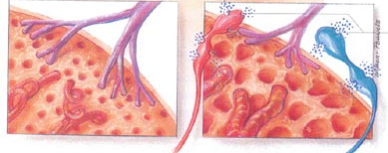
Control neural
función sexual
masculina
***
Pene
erecto
Ax. Colinérgicos
Vasodilatadores
Simpáticos y
Parasimpáticos
Pene
fláccido
La diferencia entre
flaccidez y erección
es
VASODILATACIÓN
por
Relajación del músculo
liso vascular
Relajación
músculo liso
Ximena Páez Medicina ULA 2015

Slide 74
VI Clínica
autonómica
Respuesta
sexual refleja
F. colinérgicas
vasodilatadoras
***
ACh
RM3 C. endotelio
Producción de óxido nítrico (NO)
NO difunde a
músculo liso vascular
Relajación m. liso
¿cómo ocurre esto?
Vasodilatación pene
Aumento flujo
ERECCIÓN
Ximena Páez Medicina ULA 2015

Slide 75
VI Clínica
autonómica
¿Qué ocurre cuando hay
excitación sexual??
Ximena Páez Medicina ULA 2015

Slide 76
VI Clínica
autonómica
Actividad sexual
Estimulación parasimpática
del endotelio vascular
Liberación de NO
Cuerpos cavernosos del pene
NO
Guanililciclasa soluble
Aumento de GMPc
***
¿cómo ocurre esto?
Relajación músculo liso
arterias del pene
Vasodilatación
ERECCIÓN
Ximena Páez Medicina ULA 2015

Slide 77
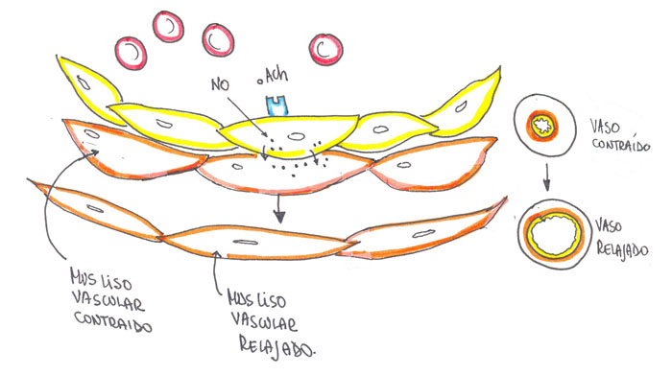
Respuesta
sexual refleja
LUZ
Vaso
**
Vasodilatación
c. cavernosos
LUZ
Endotelio
ACh
NO
Vaso
contraído
Pared
vaso
Músculo
Contraído
Vaso
relajado
Relajado
Ximena Páez Medicina ULA 2015

Slide 78
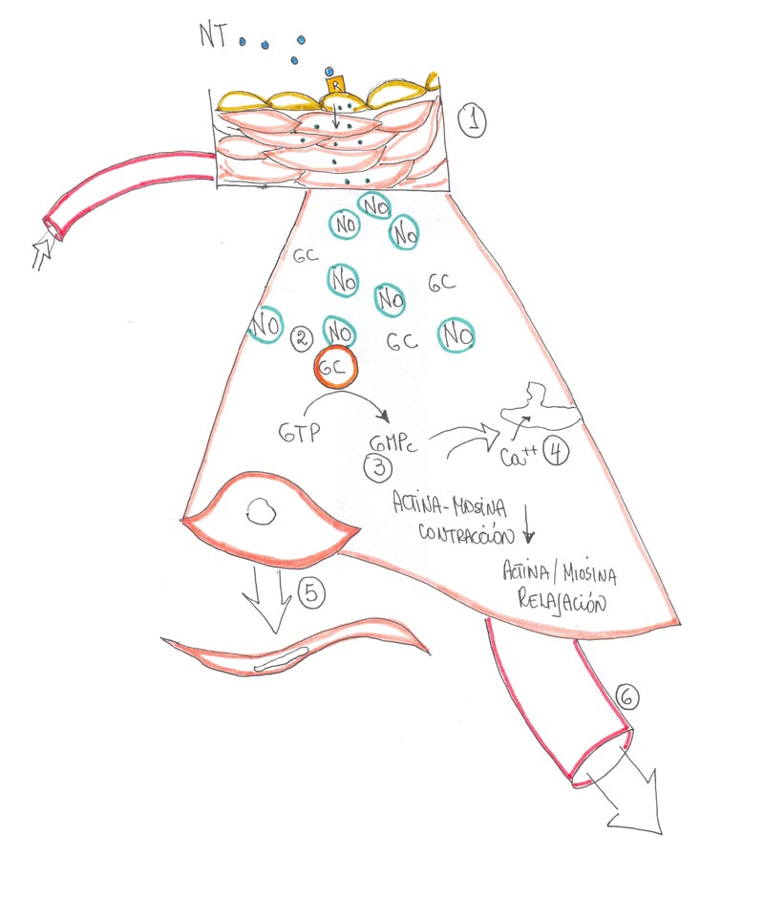
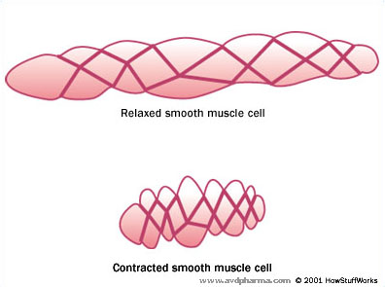
LUZ
Actividad sexual
***
Cuerpos
Cavernosos
1.
1. Interacción NT-R M3 en
endotelio, Aumento Ca⁺⁺ i;
Activación NOS, Producción
de NO y difusión a miocitos
2. NO activa a GC
intracelular soluble
Vasoconstricción
2.
3. GC activada
aumenta GMPc
M. liso contraído
3.
4.
4. GMPc guarda
Ca⁺⁺ i en depósitos
Disminuye Ca⁺⁺ i
5.
5. La interacción
actina-miosina cesa
6. Vasodilatación
M. liso relajado
Ximena Páez Medicina ULA 2015

Slide 79
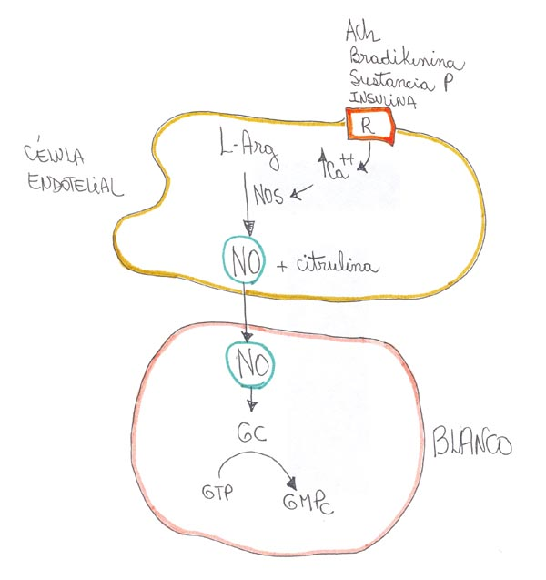
Vasodilatación
c. cavernosos
**
LUZ
LUZ
Célula
endotelial
Pared
vaso
Pared
vaso
difunde
Miocito
Ximena Páez Medicina ULA 2015

Slide 80
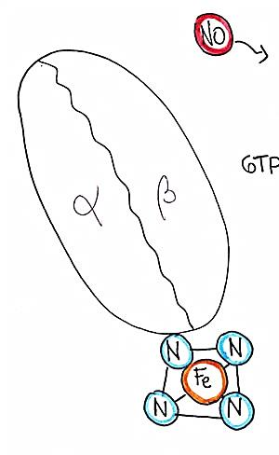
**
Vasodilatación
c. cavernosos
En músculo
liso vascular…
NO
NO
NO
NO
Guanililciclasa Soluble:
hemoproteína receptora
para NO
NO
NO
Guanililciclasa
Inactiva
Ximena Páez Medicina ULA 2015

Slide 81
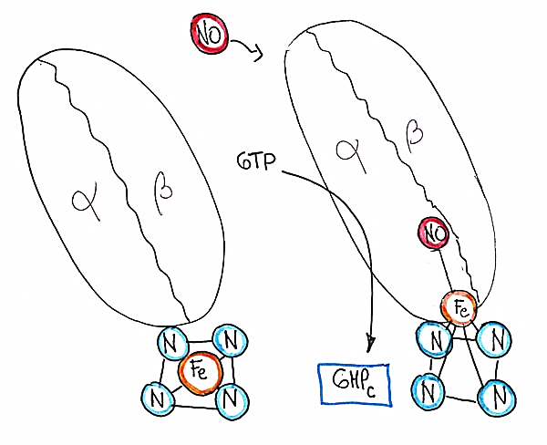
En músculo
liso vascular…
**
Vasodilatación
c. cavernosos
NO
GTP
NO se une al Fe del Hem
Guanililciclasa
inactiva
GMPc
Guanililciclasa Activa
produce más GMPc
Ximena Páez Medicina ULA 2015

Slide 82
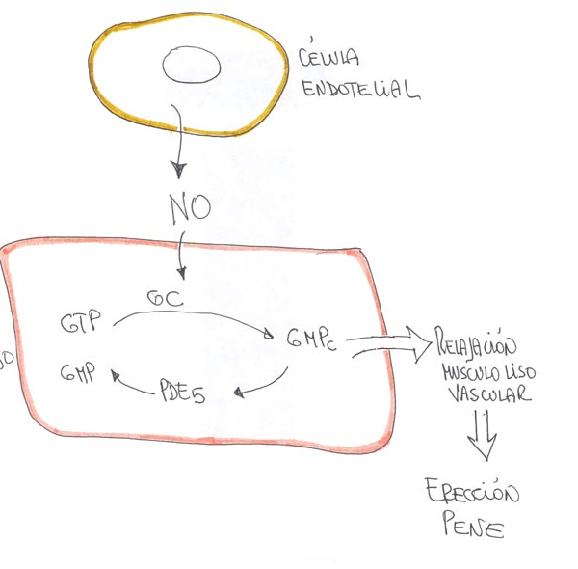
VI Clínica
autonómica
Vasodilatación
c. cavernosos
C. endotelial
**
Miocito
*
* GMPc guarda Ca⁺⁺ en depósitos
disminuye Ca⁺⁺i
disminuye la contracción
Ximena Páez Medicina ULA 2015

Slide 83
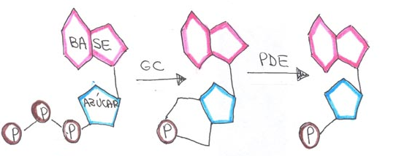
VI Clínica
autonómica
Síntesis y
degradación GMPc
Cuerpos cavernosos
**
PDE5
degrada
GMPc a GMP
GC
PDE5
GTP
GMPc
GMP
Ximena Páez Medicina ULA 2015

Slide 84
VI Clínica
autonómica
Disfunción eréctil
Caso Gilberto
Disfunción eréctil en diabético
Neuropatía periférica crónica
¿Tratamiento ?
Ximena Páez Medicina ULA 2015

Slide 85
Disfunción
eréctil
VI Clínica
autonómica
Historia del Oxido Nítrico (NO)
como molécula transmisora
Premio Nobel Fisiología y Medicina 1998
Descubrimiento del NO como
transmisor en sistema cardiovascular
F. Murad: nitroglicerina por liberar NO actúa sobre GC
y dilata vasos
RF. Furchgott: ACh dilata vasos si el endotelio está intacto.
ACh induce producción de factor relajante
del endotelio (ERF)
LJ. Ignarro y Furchgott: ¡ERF es el mismo NO!
Ximena Páez Medicina ULA 2015

Slide 86
VI Clínica
autonómica
Disfunción eréctil Tratamiento
***
Si se quiere mantener la erección,
hay que mantener la vasodilatación
(relajación del músculo liso vascular)
de los cuerpos cavernosos
SILDENAFIL
17 años de su aparición en el mercado!
Ximena Páez Medicina ULA 2015

Slide 87
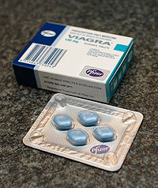
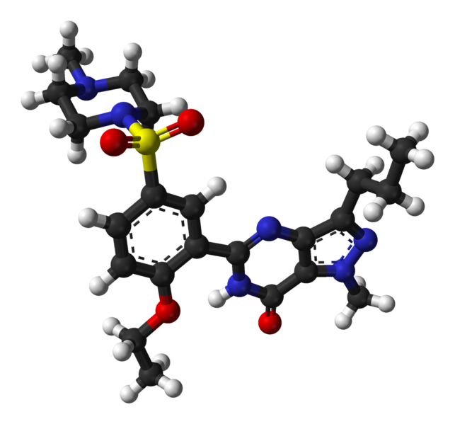
Disfunción eréctil Tratamiento
**
¿Qué es??
Citrato de Sildenafil
VIAGRA
Inhibidor potente específico de
PDE tipo 5 que degrada el GMPc
en cuerpos cavernosos del pene
Ximena Páez Medicina ULA 2015

Slide 88
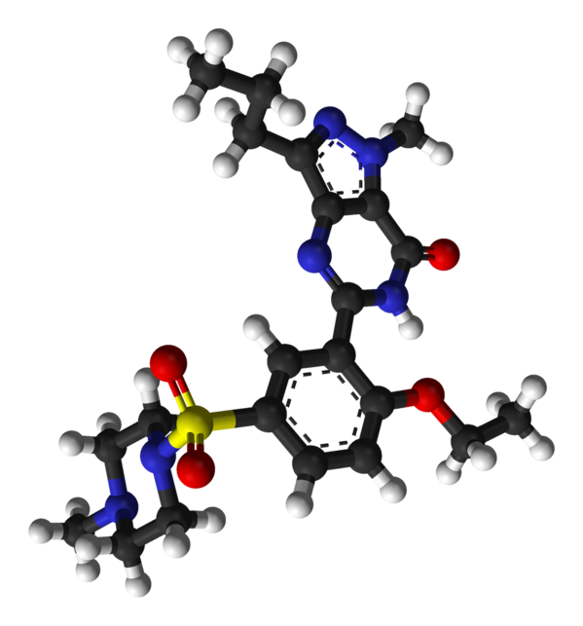
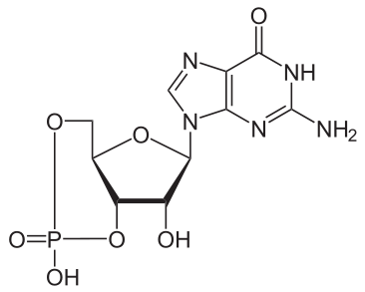
Disfunción
eréctil
Tratamiento
Citrato de Sildenafil
VIAGRA
**
Mecanismo de acción
La estructura molecular del sildenafil es similar al GMPc y actúa por enlace competitivo con PDE5 en el cuerpo cavernoso, lo que resulta en:
Mayor duración del GMPc y mejor erección
GMPc
sildenafil
Ximena Páez Medicina ULA 2015

Slide 89

Disfunción Eréctil Tratamiento
***
VI Clínica
autonómica
SILDENAFIL
(+)
5
GC
(-)
GTP
GMPc
PDE5
GMP
Mete Ca⁺⁺ i en depósitos
Vasodilatación
Ximena Páez Medicina ULA 2015

Slide 90
VI Clínica
autonómica
Disfunción eréctil
Tratamiento
***
Sildenafil
NO tiene:
- efecto en ausencia de
estimulación sexual
- efecto relajante directo
en cuerpos cavernosos
Prolonga la duración GMPc para
prolongar la vasodilatación
Ximena Páez Medicina ULA 2015

Slide 91
VI Clínica
autonómica
Sildenafil
Otros Usos
Hipertensión pulmonar
Sildenafil relaja vasos
pulmonares
Problemas espásticos en
esófago en esfínter
esofágico inferior (EEI)
Nuevas drogas:
Vardenafil 4-5 horas
Tadalafil 17 horas
Ximena Páez Medicina ULA 2015

Slide 92


Fin estudio
SNA
Ximena Páez Medicina ULA 2015

Slide 93

Ximena Páez Medicina ULA 2014
The Doctor. Sir Luke Fildes 1891.
Primero el Paciente

